Slide 1

Pós Graduação Engenharia de Software 2023
Sprint – 4 – Engenharia de Sistemas
de Softwares Inteligentes
MVP

Slide 2
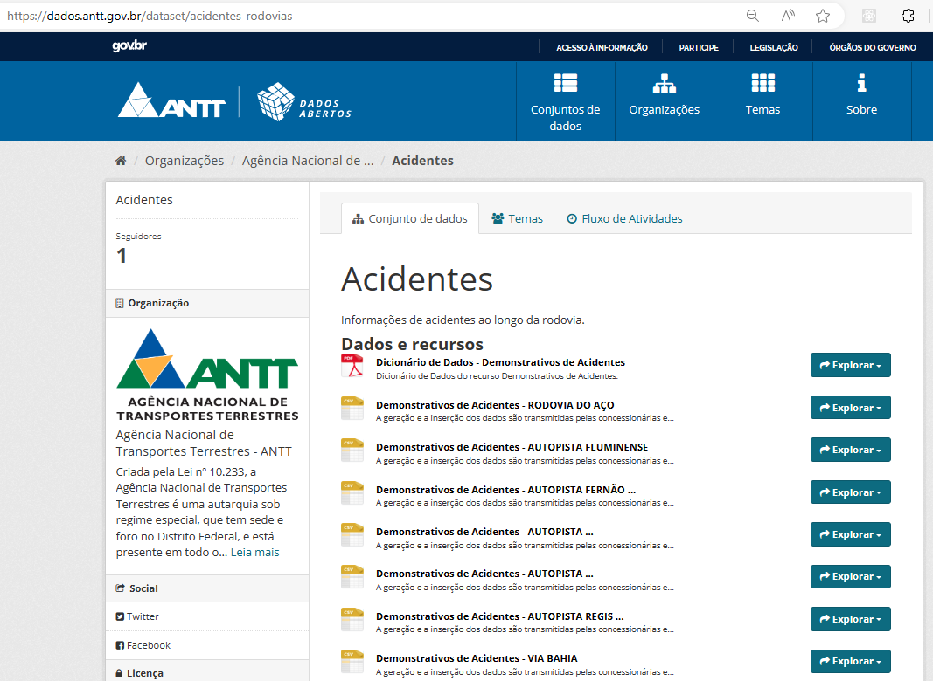
MVP – Sprint 4
Objetivo
Aplicação ou não de agravo no prêmio de seguro de cargas com o uso de um modelo Machine Learning
Machine Learning
Tipo: Classificação – Supervisionado
DataSet: Acidentes de trânsitos com caminhões na rodovia Nova Dutra (SP / RJ) – periodo de 2010 à set/2023.
Fonte: Acidentes - Conjuntos de dados - Portal de Dados Abertos ANTT
Construção: Colab da Google

Slide 3




Personas
Seguradora Subscritor
Seguradora
Analista de Gerenciamento de Risco
Segurado
Companhia Seguradora
Corretor de Seguros

Slide 4
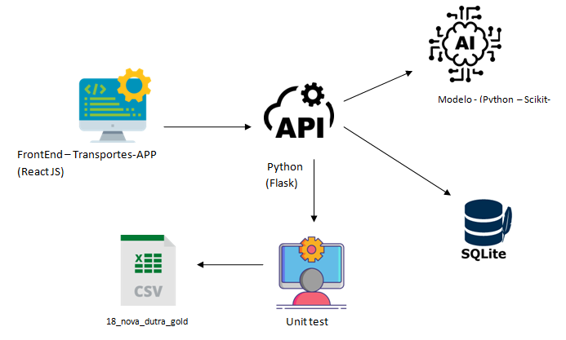
MVP -Arquitetura

Slide 5
FIM

